Slide 1


R.A.G.S
Logo Sistema

Slide 2

R.A.G.S
Jesús Alejandro Ramírez
Juan Esteban Alfonso
Juan Pablo Mosquera
Alicxon Alvarado
Juan Sebastian Roa
Servicio Nacional de Aprendizaje –SENA, Centro de Electricidad Electrónica y Telecomunicaciones
Técnico en Programación de Software - TPS, Primer Trimestre
Instructor Albeiro Ramos
Bogotá, 11 de Agosto 2024

Slide 3

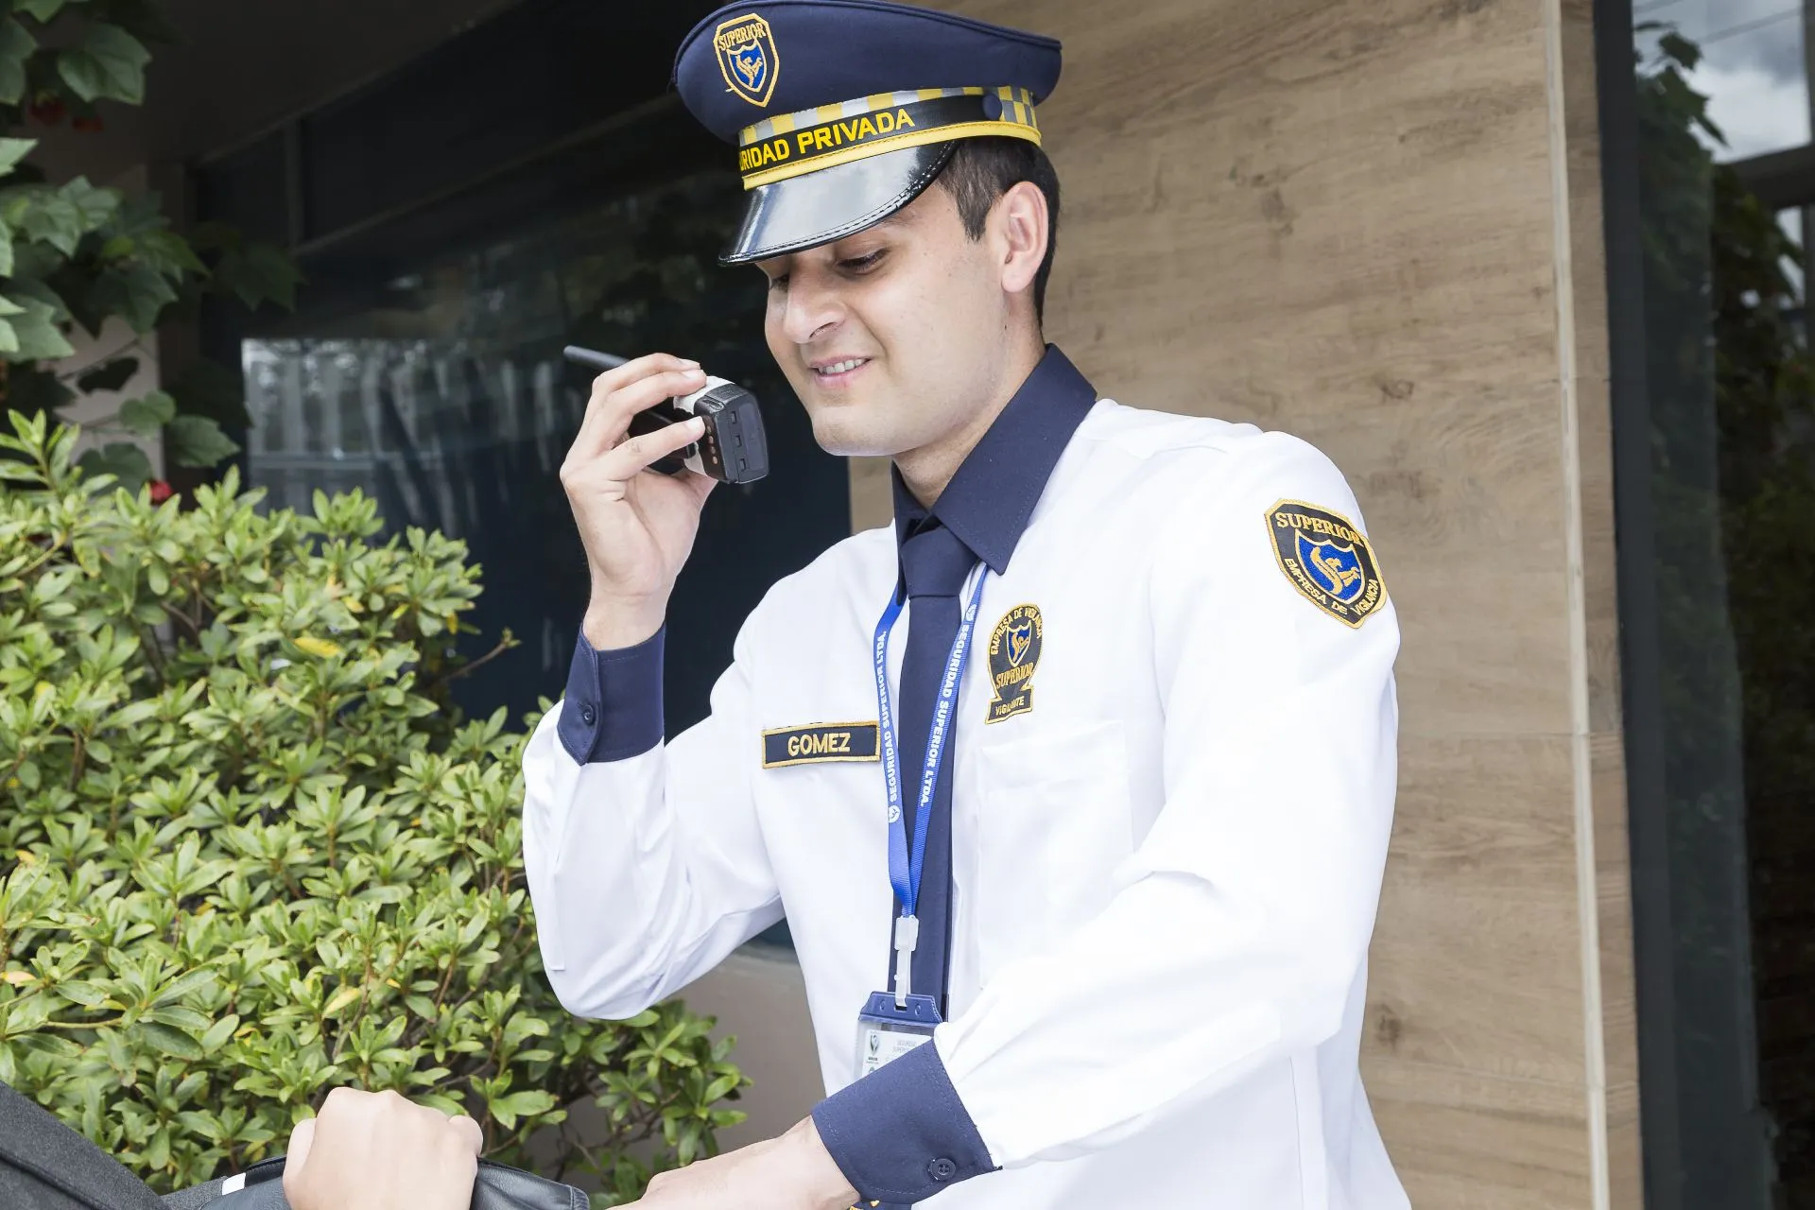

Introducción
Registro de Actividad para Guardias de seguridad, tipo minuta virtual
El software facilita la interacción del guardia de seguridad con los datos, agiliza el registro de información y reduce considerablemente el uso de materia prima.

Slide 4


Registro de Actividad para Guardias de Seguridad (R.A.G.S)
Problema
Objetivos
Justificación
Alcance
Delimitación
Entregables Trimestre

Slide 5

Problema
La empresa: SENA Sede Quirigua (Servicio Nacional de Aprendizaje) Colombia, ubicado en Bogotá Cra. 93 #81 75, Engativá, Bogotá, Cundinamarca, es una entidad gubernamental que ofrece formación técnica y profesional. Su misión es proporcionar educación que responda a las demandas del mercado laboral y apoyar el desarrollo económico y social del país.
Como se ha venido manejando: En el momento de registrar a las personas que ingresan al edificio, se hace atrevez de una minuta física, donde se toman los datos a mano, se registra el ingreso de dispositivos, por otro lado esta el manejo de parqueadero que ha tenido varias actualizaciones como cambio de punto, se comento que tampoco tienen registro de los vehículos que ingresan.
El problema: La sede del Quirigua esta teniedo ciertos problemas, en el manejo de registro de control de entrada y salida de la sede como por ejemplo:
-Demora a la entrada y salida de la sede.
-Perdida de la información a largo plazo.
-Problemas en el manejo del registro del parqueadero.
-Problemas en el manejo de equipos (computadores).

Slide 6

Objetivo General
Desarrollar un Sistema de Información Web
R.A.G.S para el registro de personas que entre con elementos (computadores, vehiculo privado)
Objetivo Específicos
Gestionar registros de los Usuarios
Gestionar registro y seguimiento de información
Gestionar Reportes detallados sobre la actividad de los guardias de seguridad
Gestionar registro de vehículos.

Slide 7

Justificación
Se propone el desarrollo de un Sistema de Información Web denominado R.A.G.S, que funcionará como una herramienta software para apoyar el seguimiento de los procesos de seguridad en la Empresa SENA Sede Quirigua Distrito Capital. Este sistema está diseñado para optimizar la gestión y el control de incidencias, informes de actividad. R.A.G.S integrará funcionalidades avanzadas que facilitarán el registro, seguimiento y análisis de eventos de seguridad, proporcionando una plataforma centralizada y accesible para el personal encargado de la seguridad.
El Sistema R.A.G.S permitirá gestionar eficientemente los perfiles de usuario, como supervisores y guardias de seguridad. En el Registro y seguimiento de incidencias, los usuarios podrán ingresar y consultar eventos en tiempo real, mejorando la precisión en el seguimiento y la respuesta. Los perfiles podrán generar registros detallados y automatizados, reduciendo el tiempo de elaboración y aumentando la precisión de los datos. Finalmente, el sistema facilitará la creación de reportes gráficos e impresos, esenciales para la toma de decisiones informadas por parte del personal administrativo.
El Sistema R.A.G.S contribuirá significativamente al sector de la seguridad y la gestión administrativa al ofrecer una solución integrada y eficiente. Su implementación en el sector de la seguridad permitirá una mayor precisión y agilidad en la gestión de incidencias y reportes. Además, la automatización y centralización de la información fortalecerán las capacidades de análisis y respuesta del personal de seguridad, elevando los estándares de gestión y operatividad en la protección de instalaciones y activos.

Slide 8

Alcance
Que hace el sistema
El sistema R.A.G.S optimiza las operaciones diarias de los guardias de seguridad al permitir el registro de visitantes, la generación de registros de actividad y la coordinación interna en tiempo real.
Registro y Seguimiento de Visitantes Los guardias de seguridad pueden registrar datos de los visitantes en tiempo real, incluyendo información personal, hora de entrada y salida, y propósito de la visita. También pueden realizar seguimientos de visitas programadas y registrar incidencias relacionadas con el acceso de visitantes.
Registros y Seguimiento de Elementos
Se hará registro de los elementos conocidos como como medio de transporte privado (moto, carro, bici), se hará también registro de computadores con sus elementos adicionales como (mouse, cargador etc..)
Qué NO hace el Sistema
El sistema R.A.G.S tiene ciertas limitaciones y no está diseñado para realizar las siguientes operaciones:
No ubicara a las personas fuera del CEET.
No podrá ser manejado por los que no son encargados de seguridad.
No es un seguro para los elementos dañados o perdidos.

